Slide 1

SISTEMA DE DETECCIÓN DE OBJETOS PARA PERSONAS CON DISCAPACIDAD VISUAL
Diego Fernando Godoy
Luis Carlos Díaz
Visión de máquina
Universidad Nacional de Colombia

Slide 2
CONTENIDO
Problemática
Recursos
Entrenamiento
Sistema
Resultados
Conclusiones

Slide 3
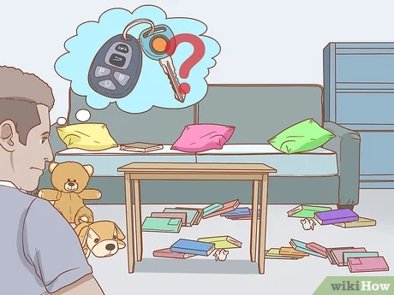

Problemática
1.948.332 de Colombianos

Slide 4

Problemática
1.948.332 de Colombianos

Slide 5
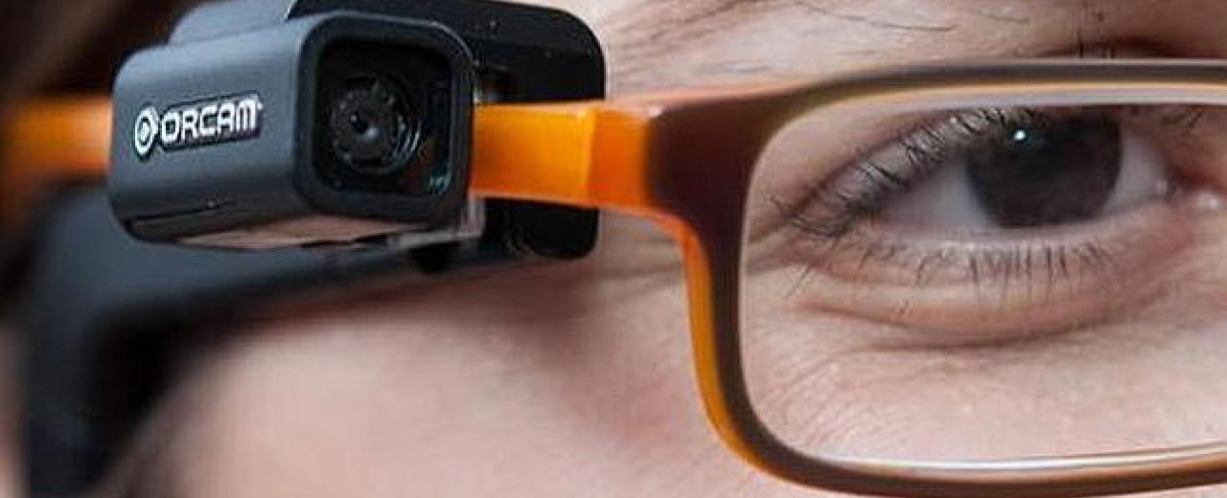
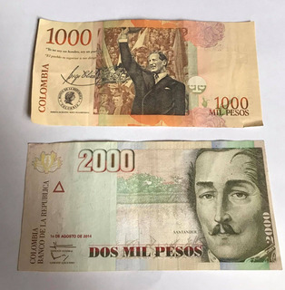
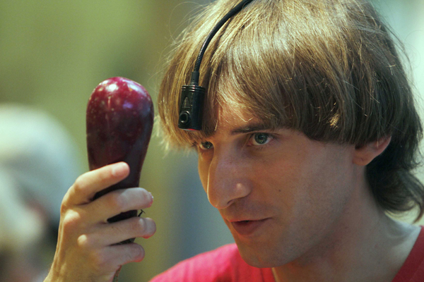

Solución planteada

Slide 6



Red neuronal
Flexible
Identificación de patrones
Corre en múltiples unidades de procesamiento (CPUs y GPUs)
API de python

Slide 7

Label Img
https://github.com/tzutalin/labelImg

Slide 8
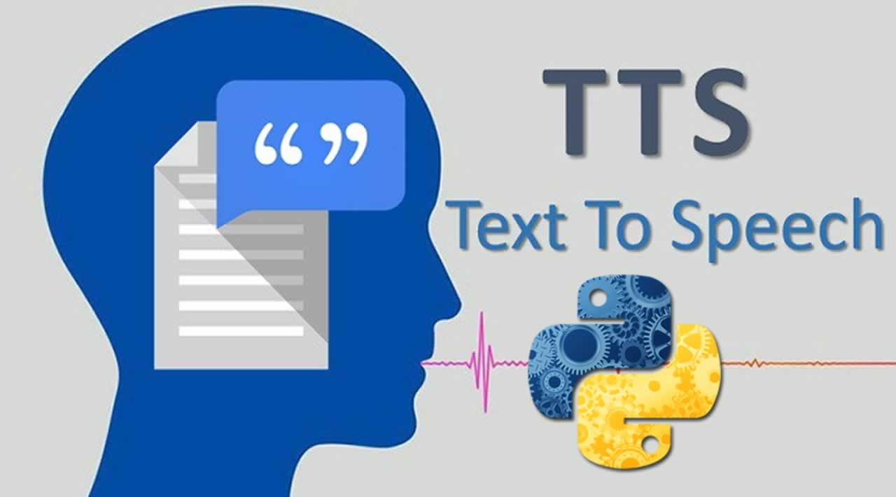
Python text-to-speech x 3
Librería de texto a voz offline compatible con python 3 y paquetes en español.

Slide 9
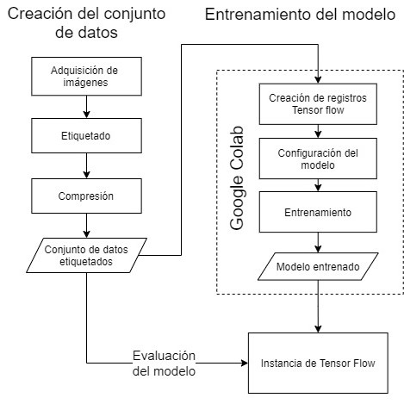
Entrenamiento

Slide 10
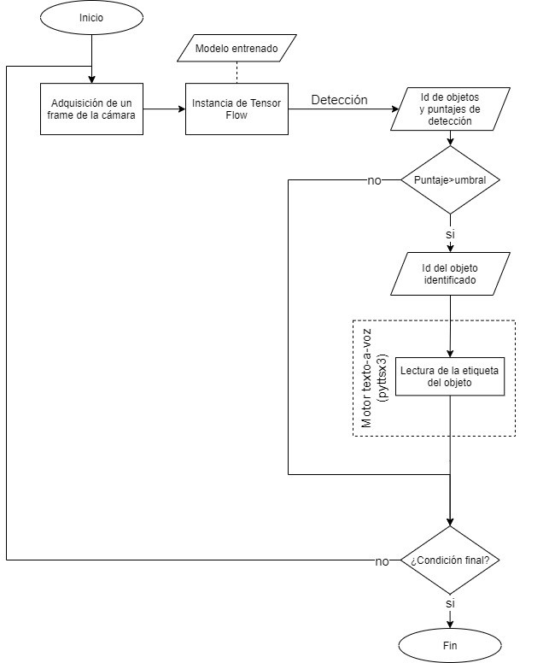
Sistema completo

Slide 11
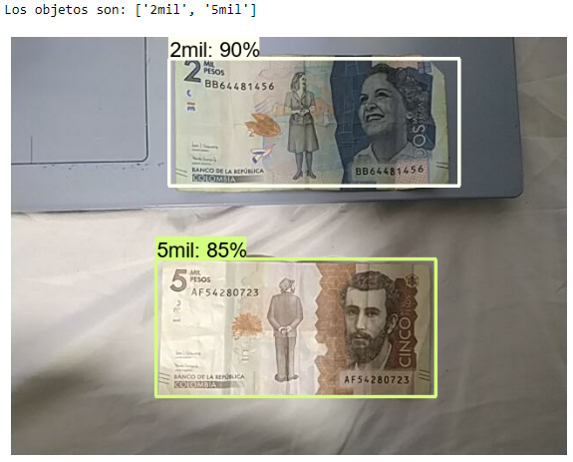
Resultados

Slide 12
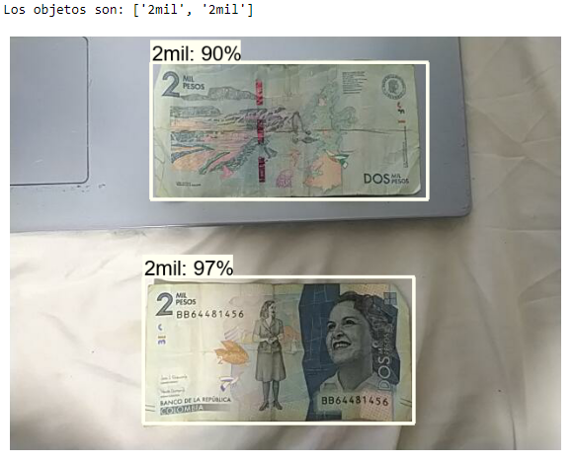
Resultados

Slide 13
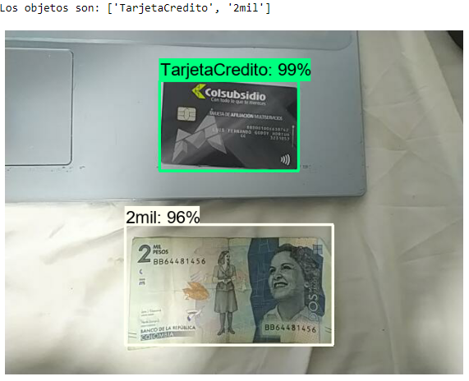
Resultados

Slide 14
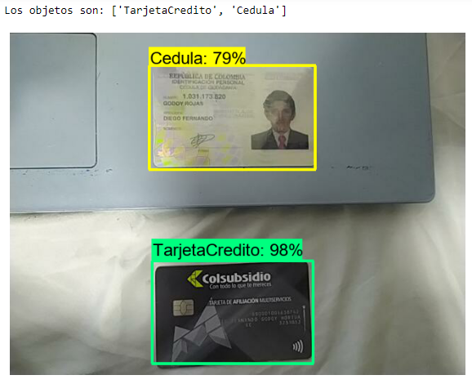
Resultados

Slide 15
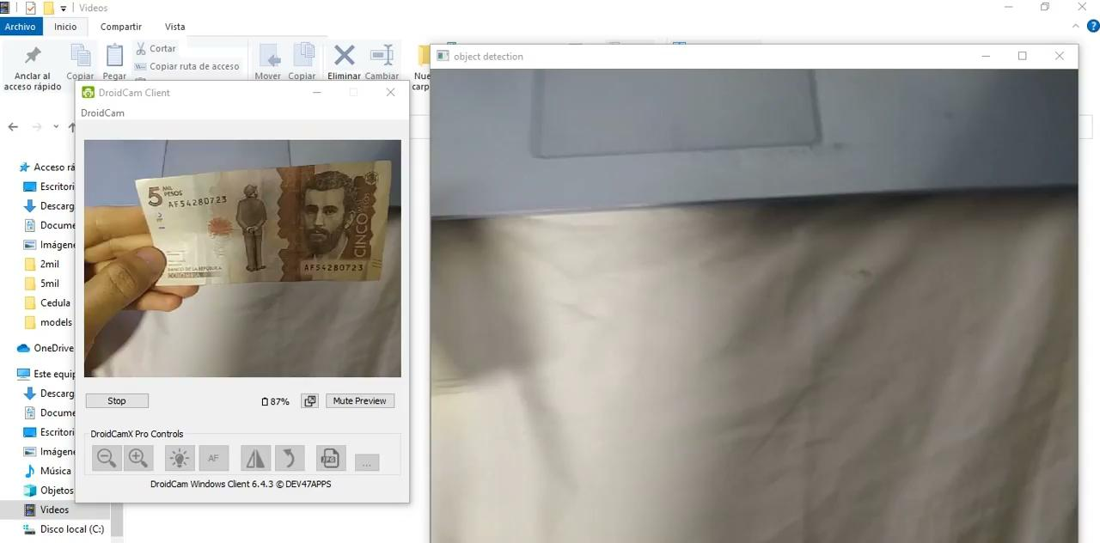
Resultados

Slide 16
Conclusión
El sistema de asistencia de reconocimiento de objetos para personas con limitaciones visuales es un gran apoyo para esta población al brindarle un modo de poder distinguir entre objetos físicamente similares de manera rápida y confiable, este sistema presenta una gran diferencia respecto a los trabajos descritos en el estado del arte debido a su versatilidad ya que permite un fácil entrenamiento del modelo a partir de los objetos y entornos cotidianos de la persona que lo vaya a emplear sin requerir un gran número de datos para su entrenamiento.

Slide 17
Conclusión
Debido a la limitaciones establecidas a lo largo del documento, la optimización del proyecto recae en la solución de las mismas, pues el proyecto tal cual como se diseñó, puede seguir evolucionando y mejorando en trabajos futuros que permitan su escalabilidad a otras plataformas como microprocesadores, microcontroladores, dispositivos Android, entre otros, haciendo uso del Framework de construcción de Tensorflow para dispositivos TFLite, lo cual permitiría una mayor comodidad en su uso y la posible implementación en algún tipo de montura para gafas.

